Slide 1
北昌國小 麥哲倫築夢計畫
我愛踢足球
三年孝班鄭暄凝

Slide 2
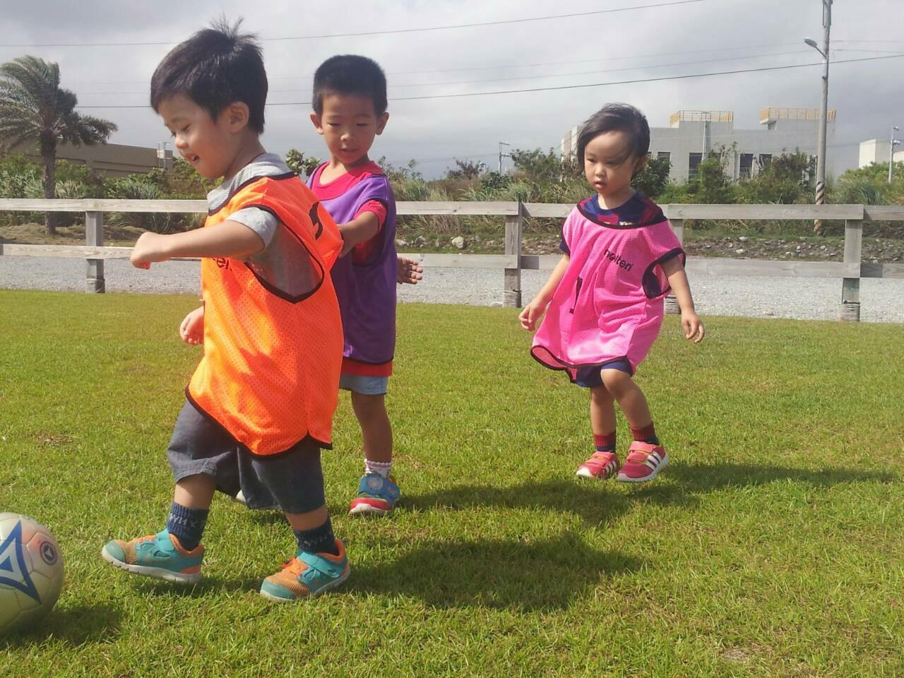
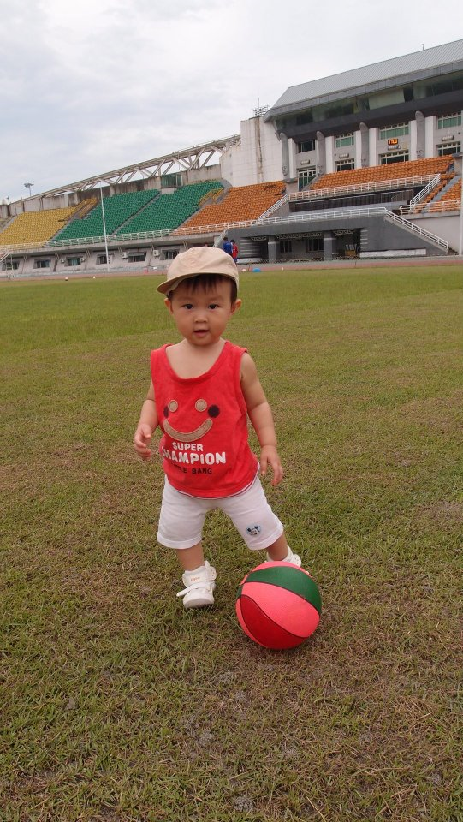
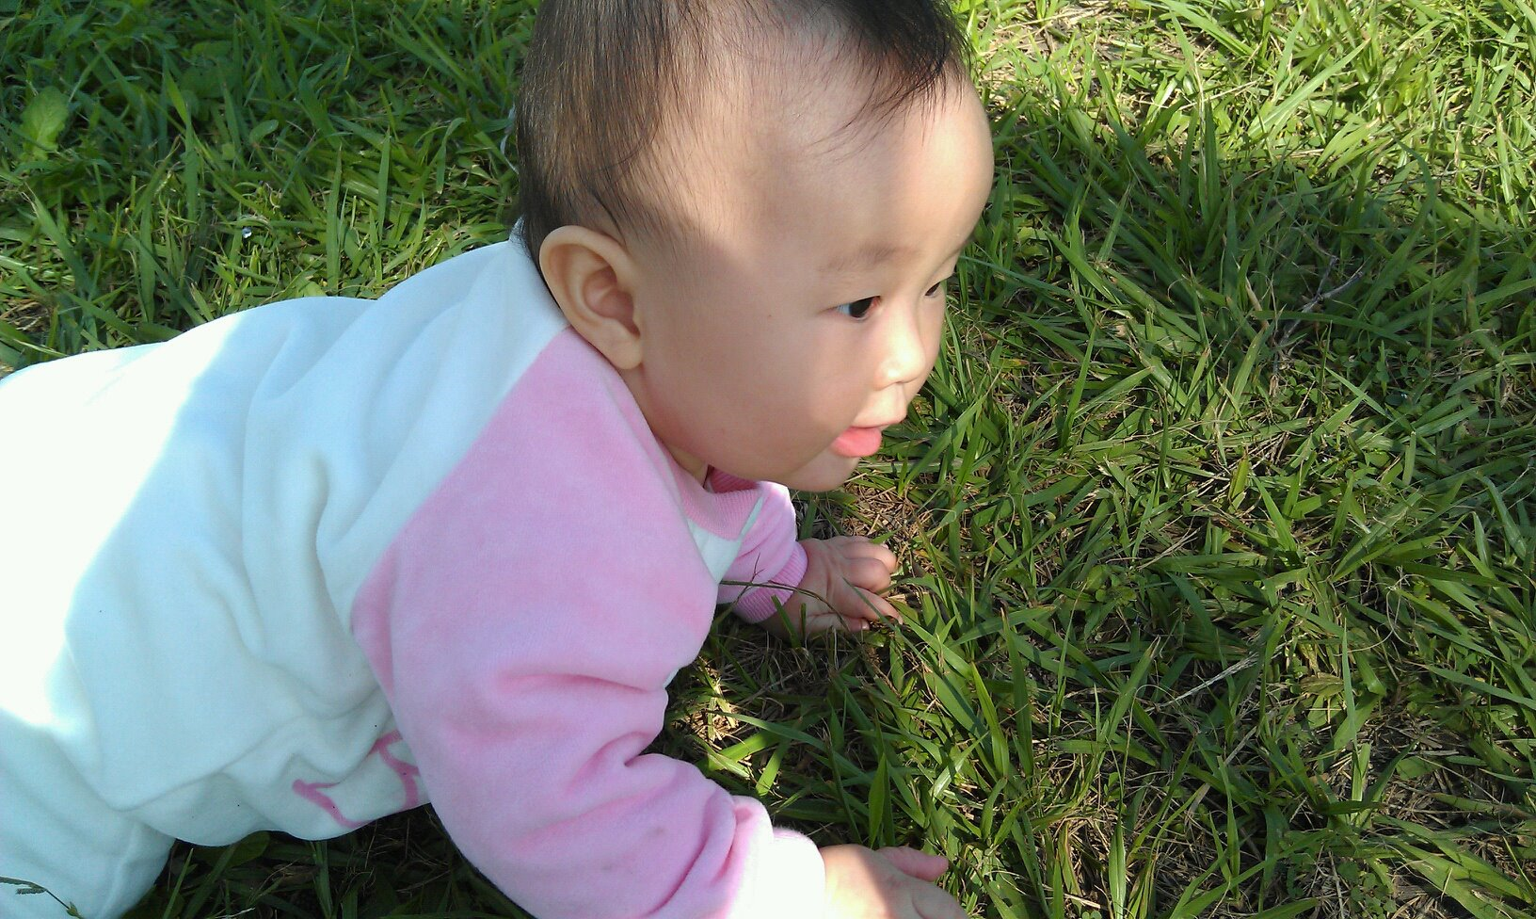
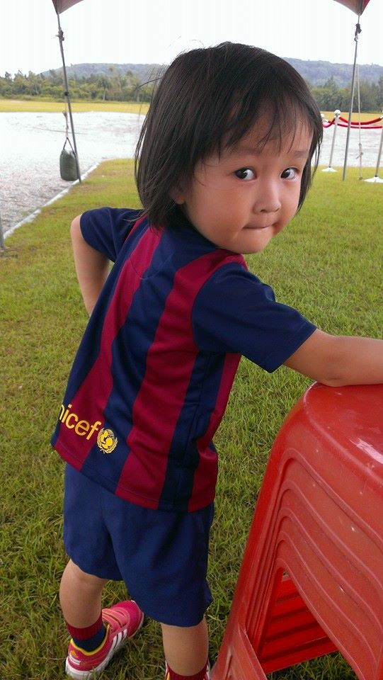
動機
學齡前在足球俱樂部度過。
我就是玩足球長大的女孩，從嬰兒期在草地上亂爬。
踢足球已成為我最熱愛的活動之一。
學步期在體育場玩足球。

Slide 3
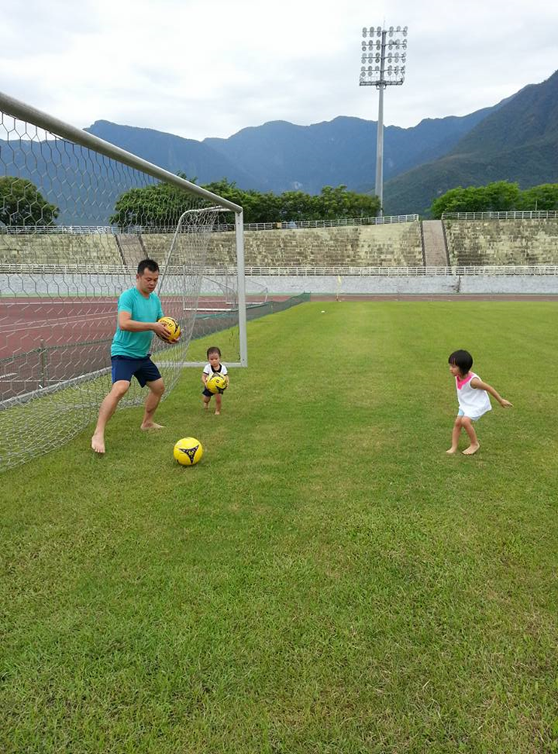
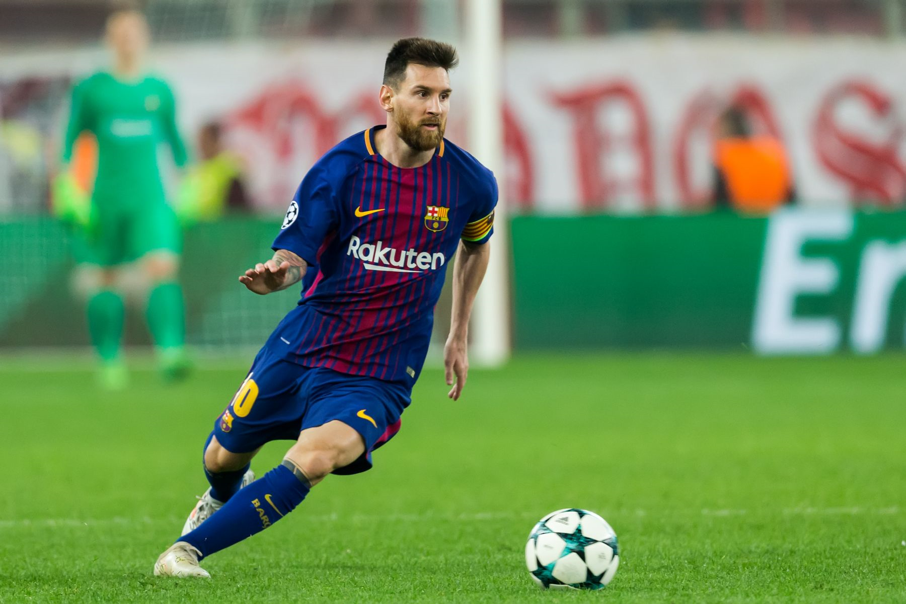
這一切是因為兼任足球教練的爸爸一路陪我玩足球；
也因此認識許多足球員，其中我最欣賞的是梅西。
爸爸在我練球後或比賽後常會給我建議，讓我對足球更有概念。
足球員梅西負責的位置多元且注重團體榮譽，這都讓我相當欽佩，我長大後想要比他更厲害。

Slide 4
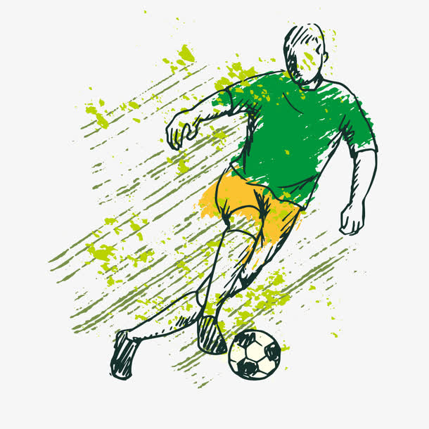
計畫目標
梅西厲害之處在於他有絕佳球感及控球技巧，因此我要利用這次暑假練習挑球及頂球平衡，讓自己足球能力進步。
①挑球5-10下：讓足球在左右腳背上來回挑球，
一隻腳背挑球一次算一下。
②頂球平衡3-6秒：讓球在頭頂處停留。

Slide 5
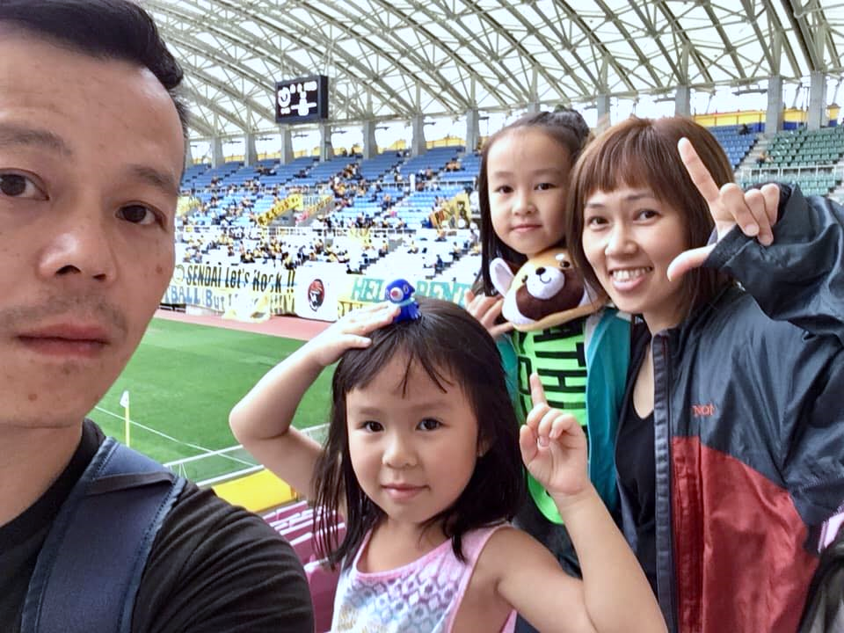
築夢成員
我：挑球、頂球平衡練習、參加及觀賞足球比賽、做麥哲倫築夢計畫。
老媽：協助我做麥哲倫的時間規劃、教我投影片製作。
足球老爹：帶我參加國小校隊練球、觀摩球賽、給予技術指導。
調皮小妹：陪伴我及稱讚我。

Slide 6
練習計畫
1. 國小足球校隊：
7月15日-8月9日周一至五早上8點-10點
2. 小樹足球俱樂部：
7-8 月每周日下午4點-6點
3. 參加足球比賽：
安聯小小世界盃、花蓮聯賽、迷你足球賽
4. 觀賞足球比賽：
台灣木蘭女子足球聯賽、日本天皇盃足球賽

Slide 7
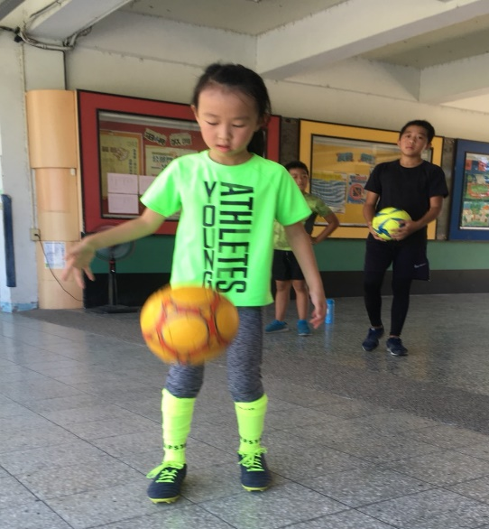
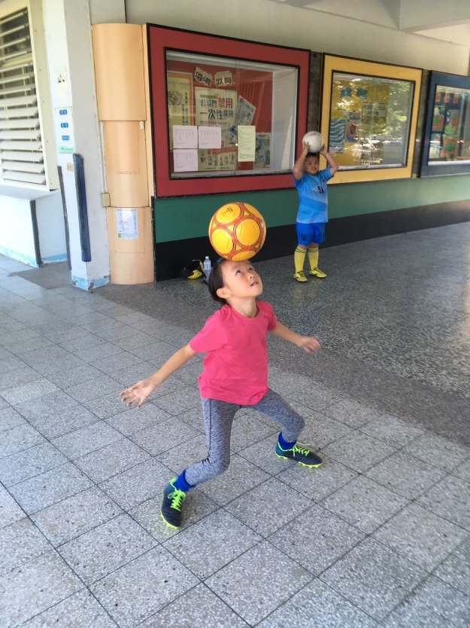
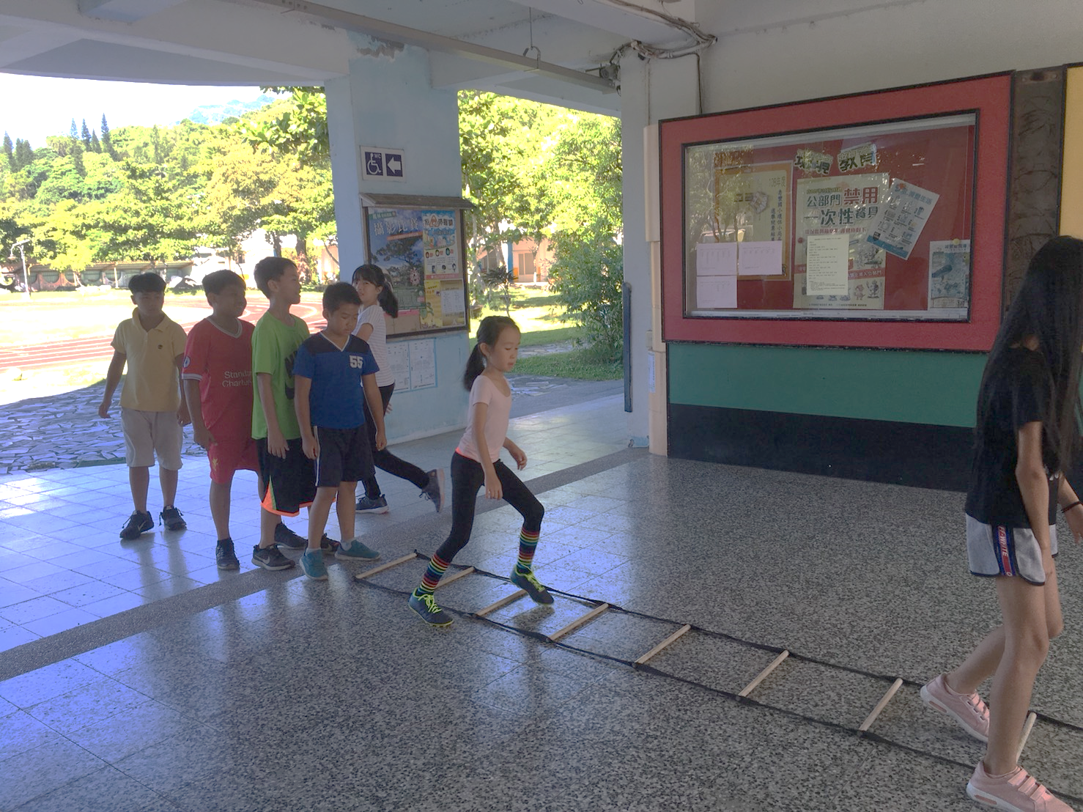
國小足球校隊
練習繩梯協調：
暖身及協調性、靈敏性練習
練習挑球5–10下/頂球平衡3–6秒：
增加控球技巧

Slide 8
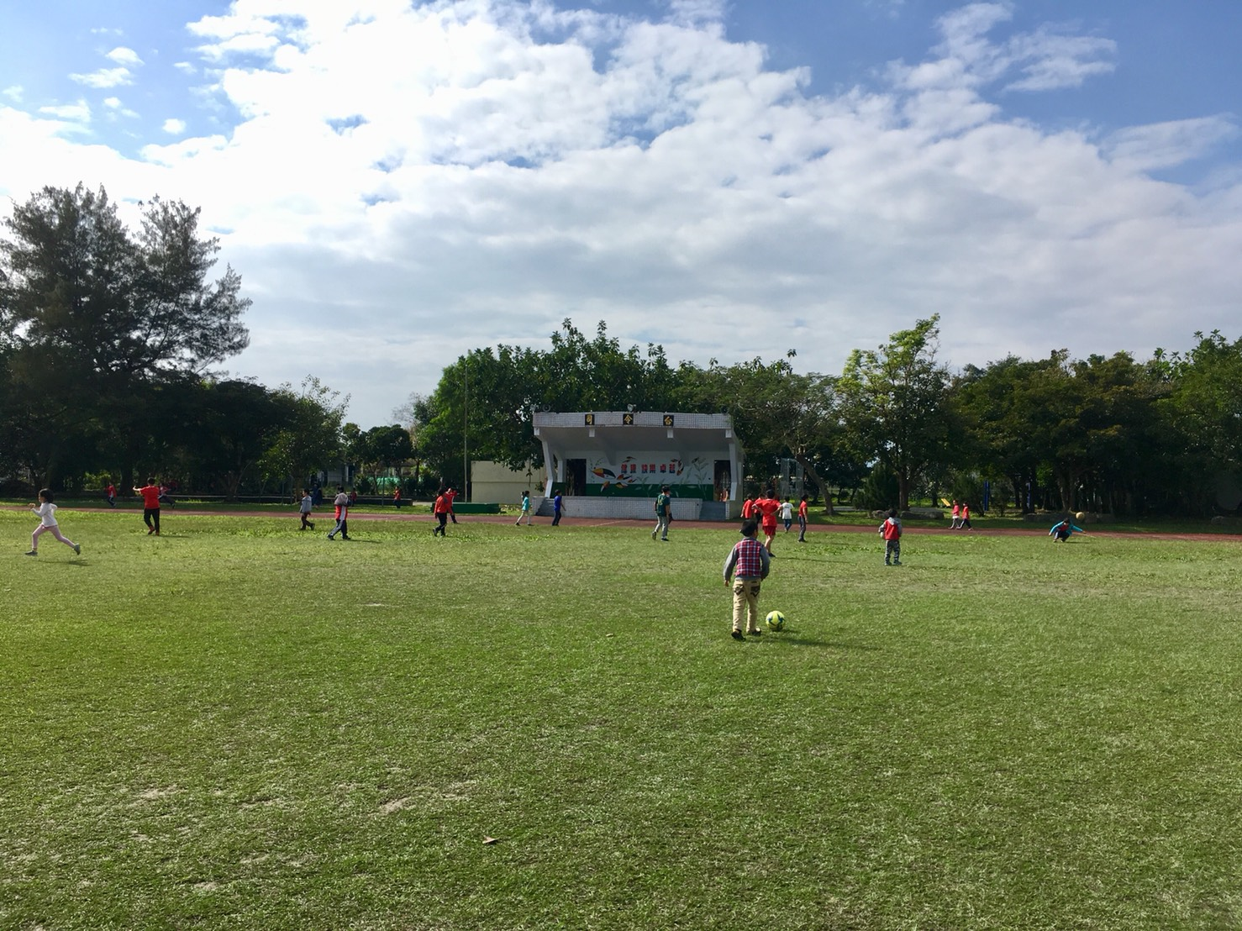
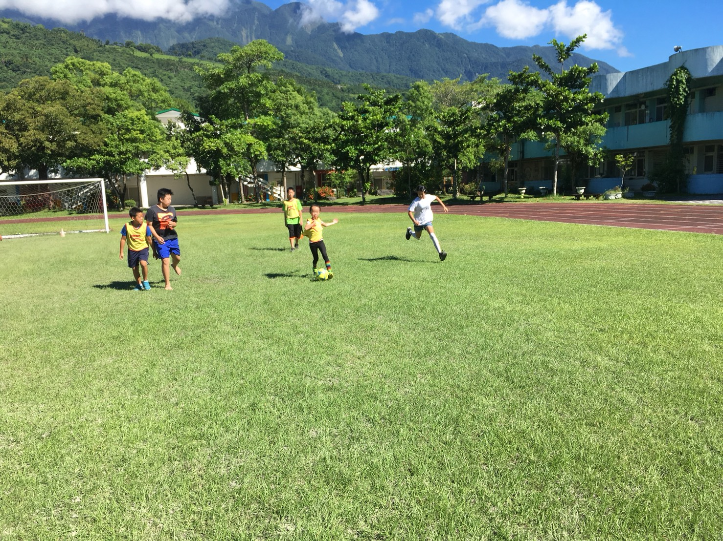
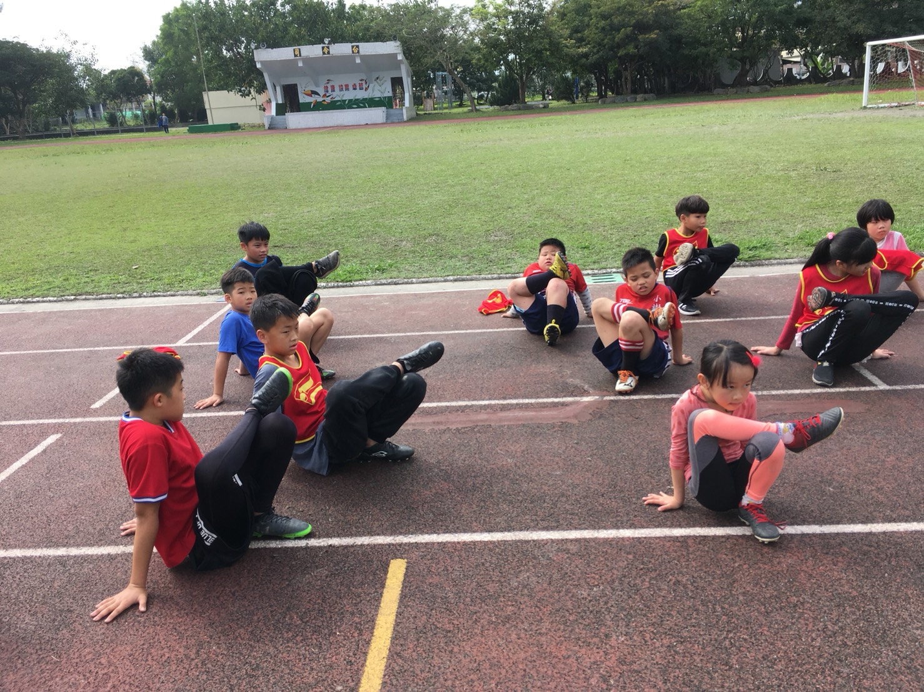
國小足球校隊
練習比賽
練習帶球射門
伸展

Slide 9
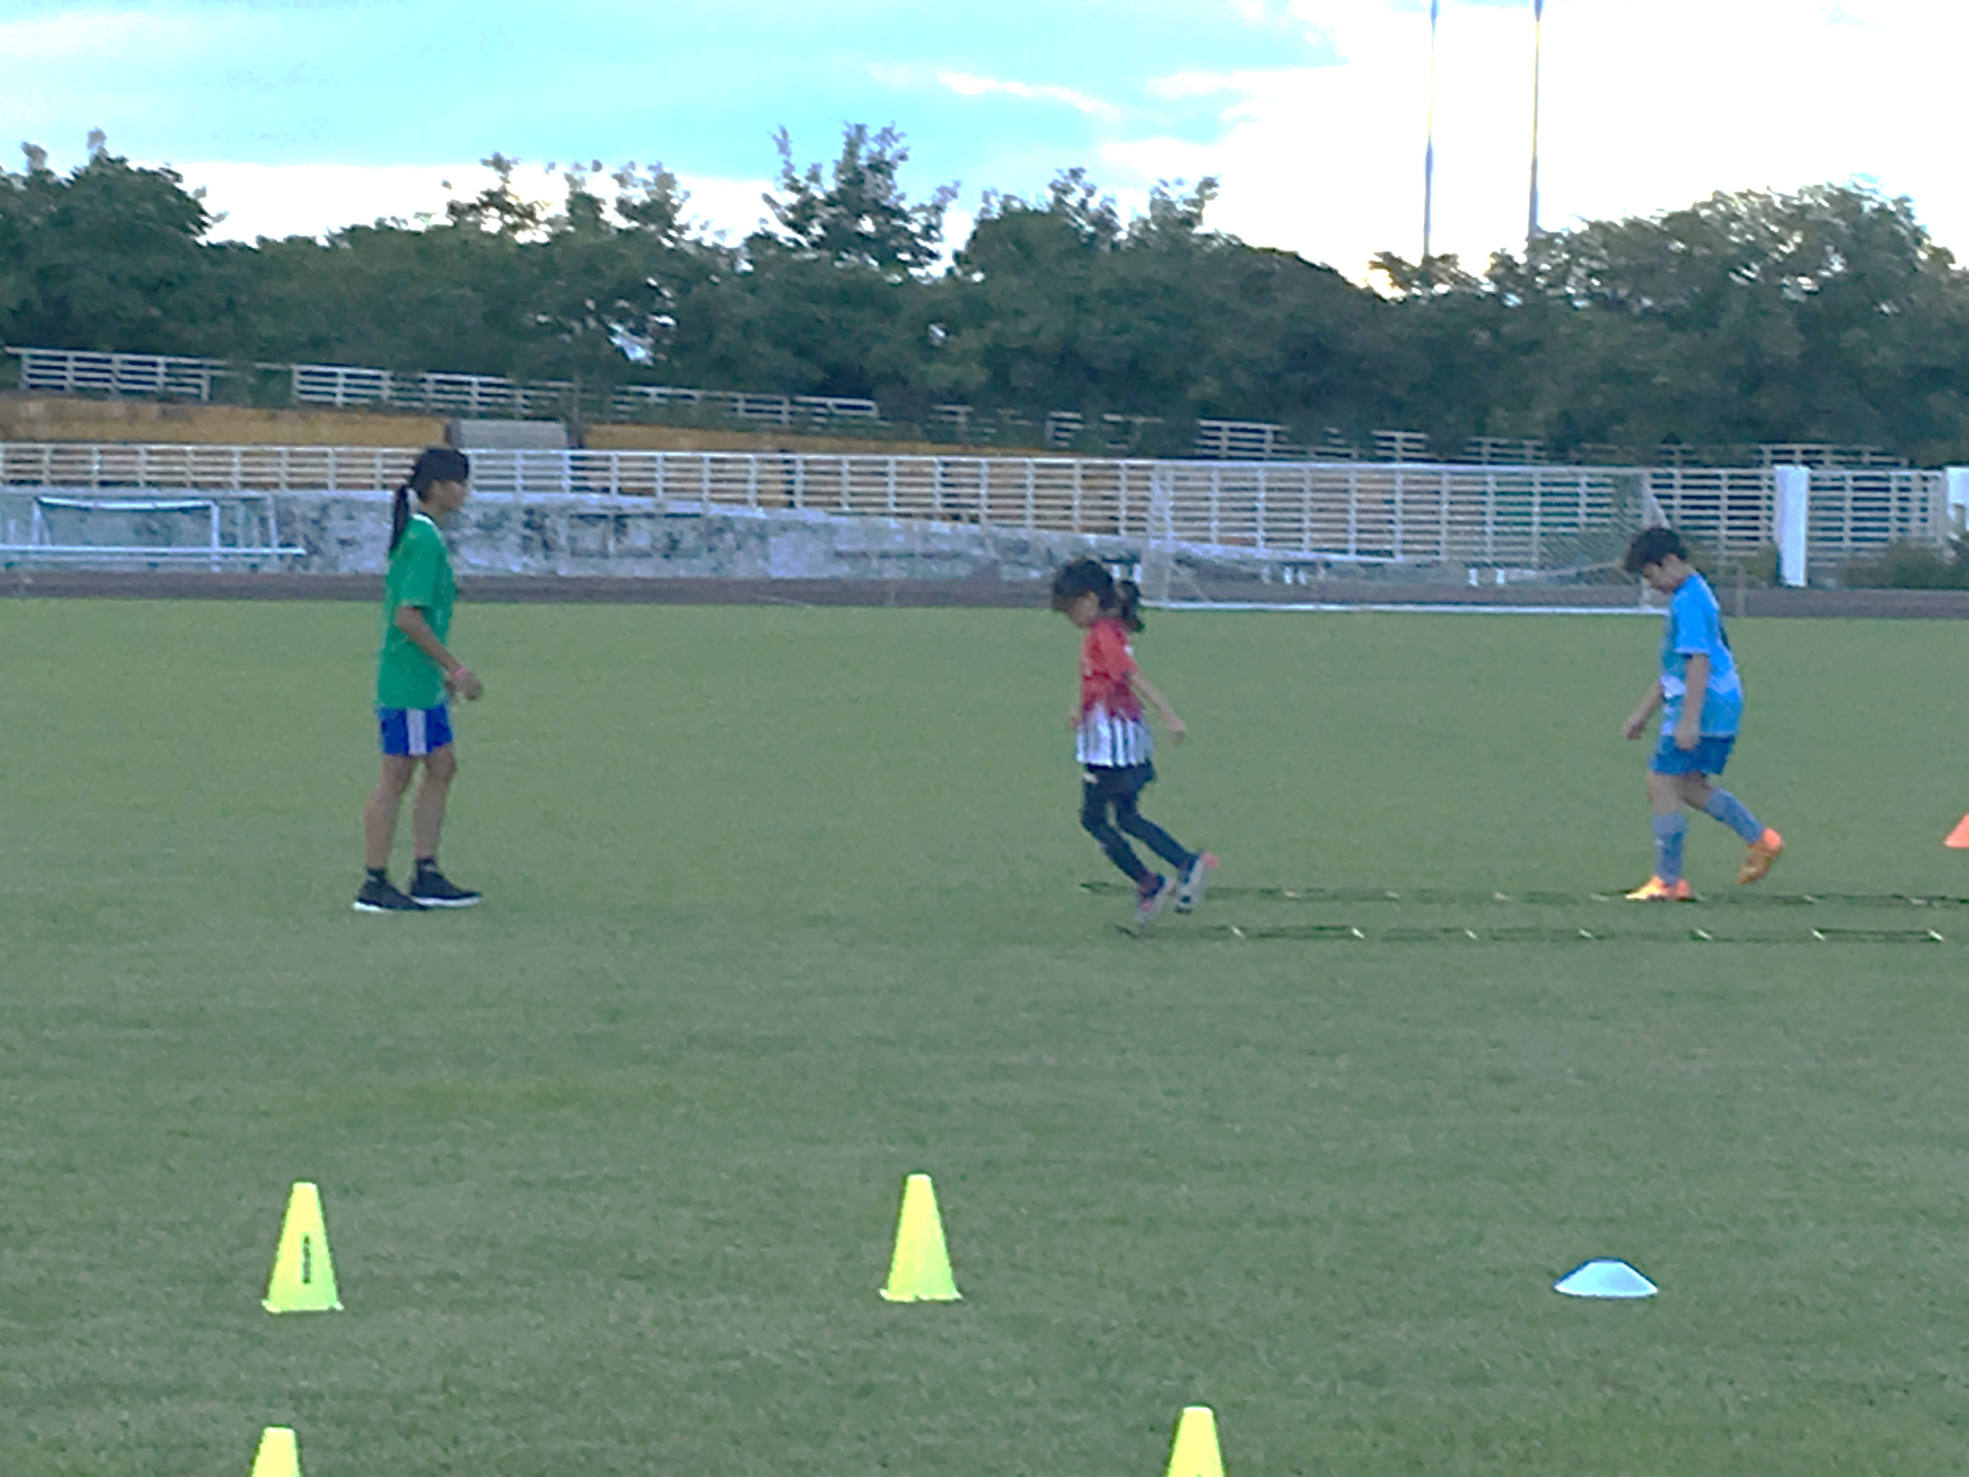
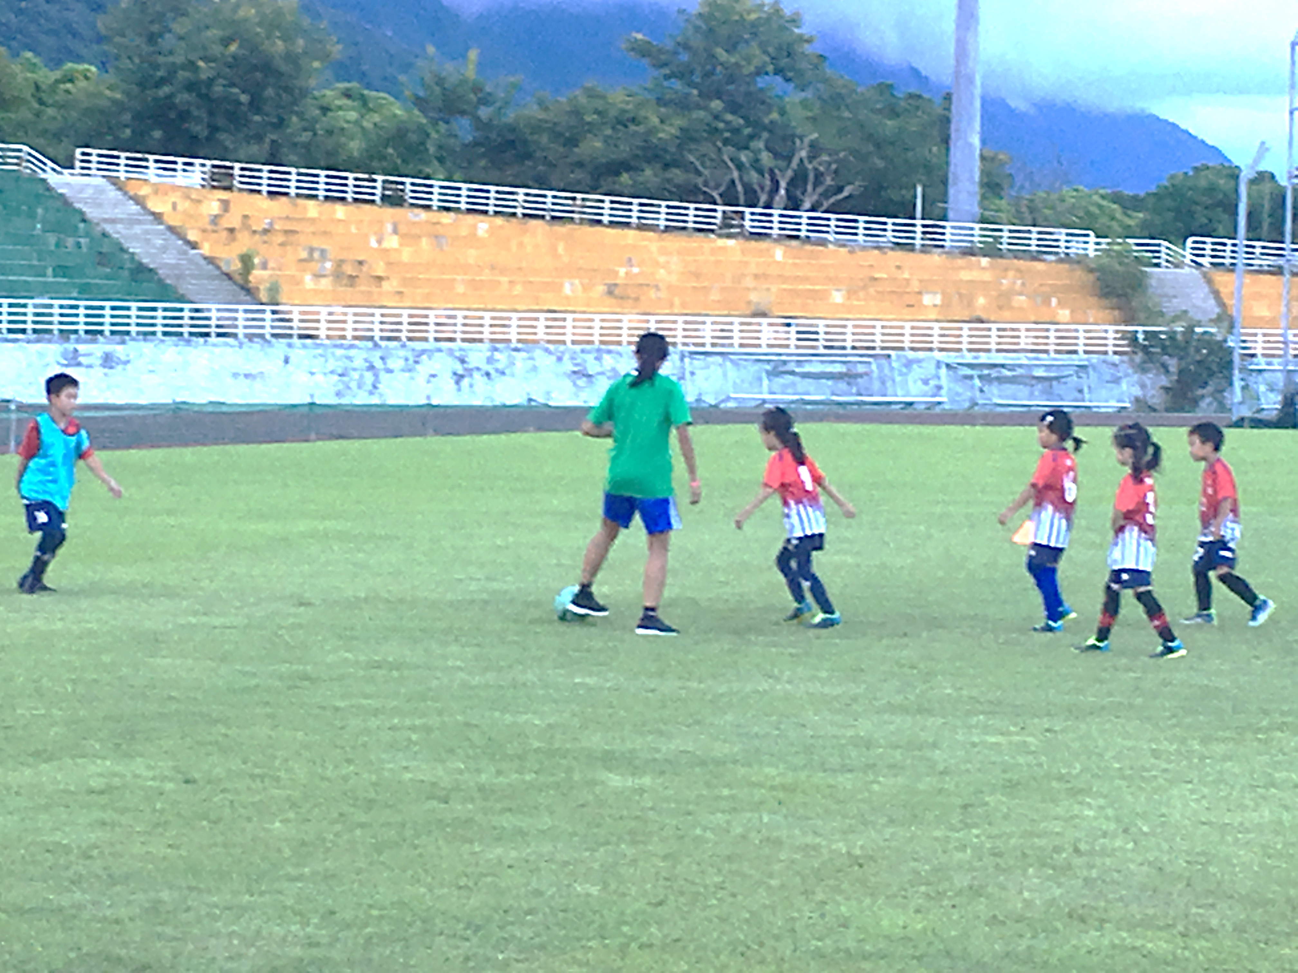
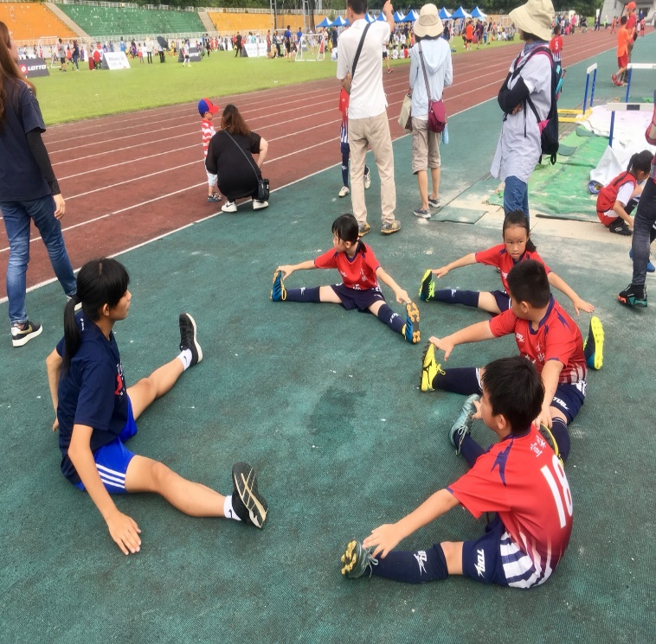
小樹足球俱樂部
練習繩梯協調
練習盤帶球
練習傳球
練習1對1
練習1對2
練習2對2
練習3對4
練習跑位
練習比賽
伸展

Slide 10
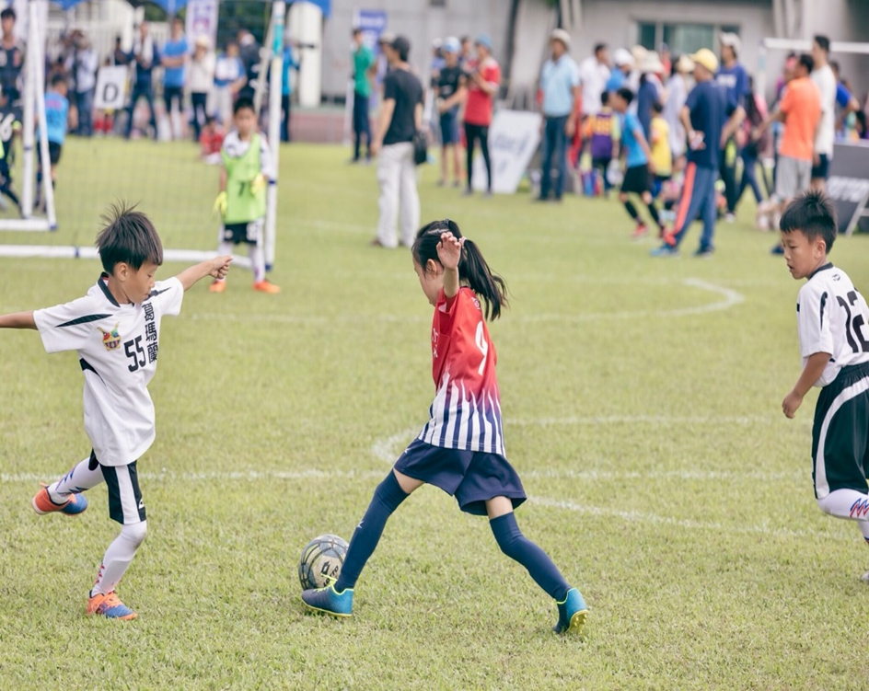
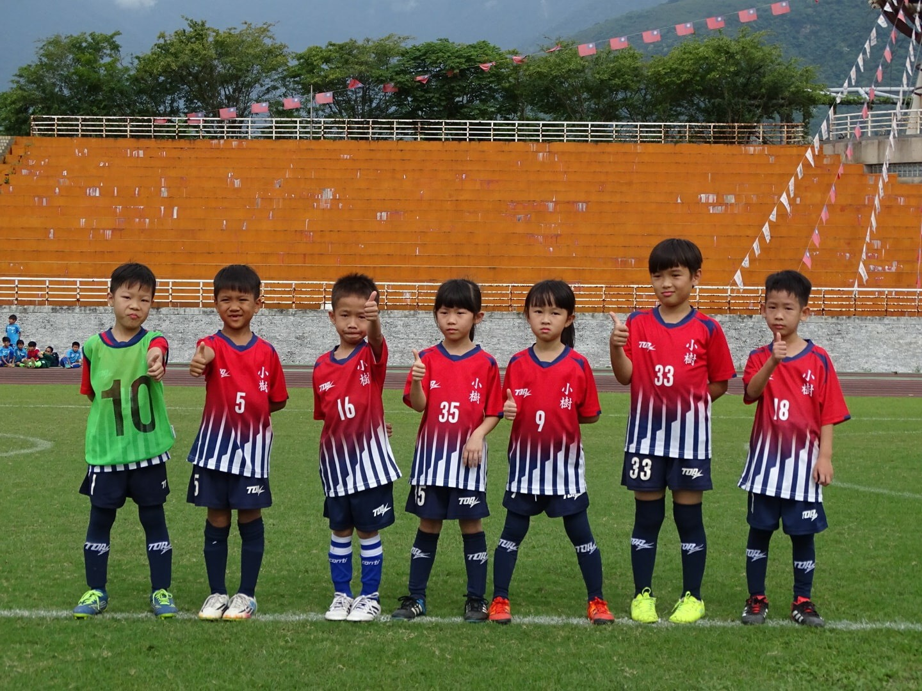
參加比賽
安聯小小世界盃2次
花蓮聯賽1次

Slide 11
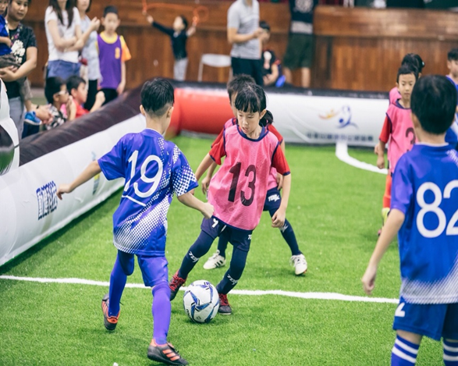
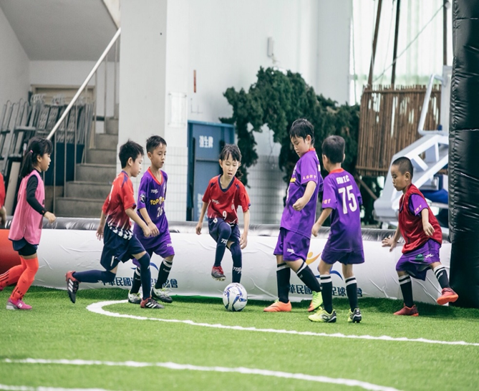
參加比賽
迷你足球賽1次（第4名）

Slide 12
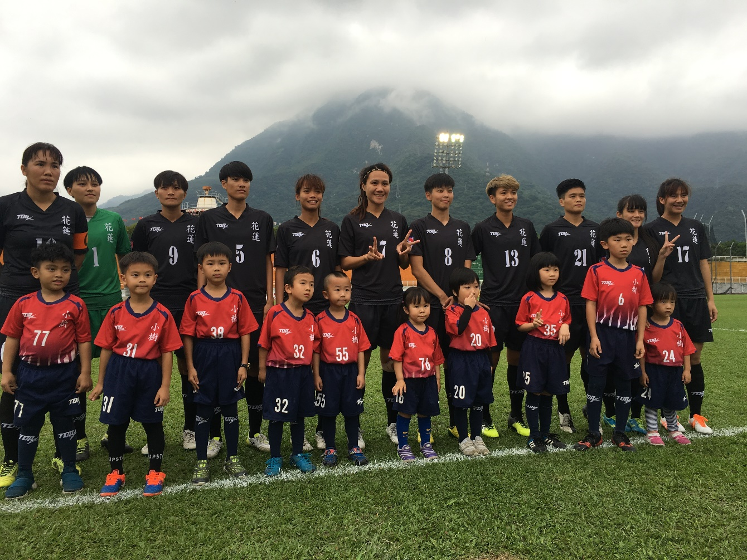
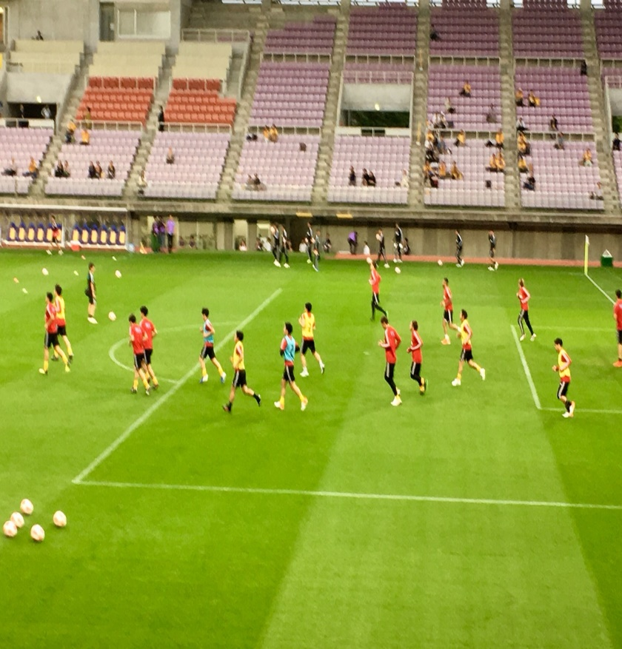
看球賽
台灣木蘭女子足球聯賽— 台北對花蓮
日本天皇盃—大阪對仙台七夕

Slide 13
萬事起頭難
在練習過程，我的挑球和頂球平衡一直未抓到球感，因此總練習時間比我所預期的還要久。
練習計畫前，我已會一些足球技巧，而且整體踢得不錯，因此我想這兩項新技能難不倒我。但沒想到，每學一個新技巧都是需要花時間練習。
挑球挑戰
漸入佳境
目標達成
現場表演

Slide 14
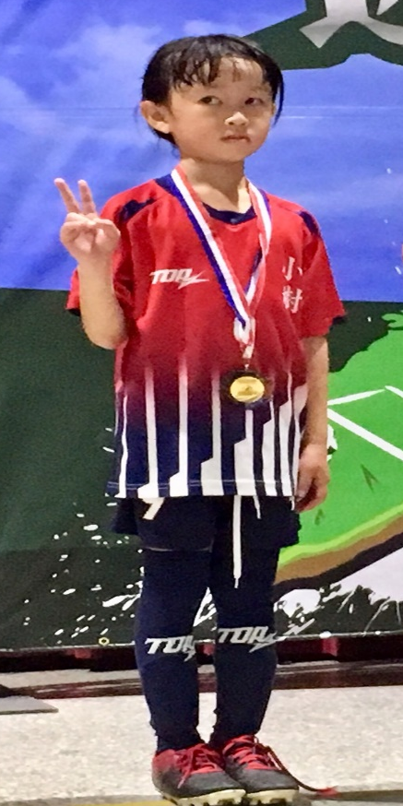
感想
我從小就喜歡踢足球，覺得足球是一種很好玩的遊戲，除個人技巧更需要團隊合作，這樣才會贏得比賽。
雖然練習過程都是在烈日當下，
但我一點都不覺得辛苦，反而樂在
其中。有踢球，才有放假放鬆的感
覺。我要繼續朝向我的足球員夢想
而努力!!

Slide 15
謝謝大家
Thanks for your listening.

